Slide 1


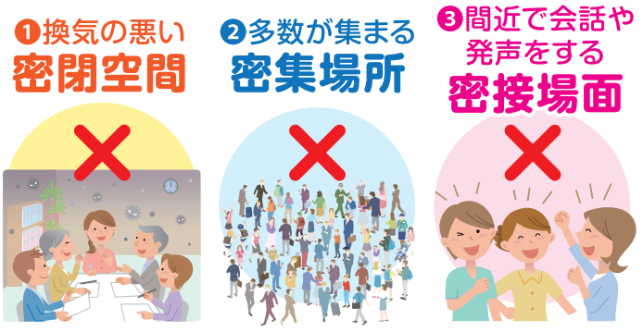




＜高齢者・高齢者の身近にいる皆さまへのお願い＞
資料３ｰ５
新型コロナウイルスの感染拡大防止に向け、
高齢者や身近にいる皆さまへお願いしたいこと
大阪府内において、高齢者の方の感染が増加しています。
高齢者は感染すると重症化のおそれが高くなります（70代以上の感染者の約2割が重症化や死亡）。
高齢者の方、高齢者と日常的に接する家族、高齢者施設・医療機関等の
職員の方は、感染リスクの高い環境を避け、少しでも症状がある場合、
早めに検査を受診しましょう
＜発熱、呼吸器症状、息苦しさ、身体のだるさなどの症状がある場合＞
お近くの新型コロナ受診相談センター(00-0000-0000)まで、ご相談ください。
※土日祝日を含め、終日つながります
＜上記の症状がない場合の健康相談＞
府民向け健康相談 電話 06-6944-8197 ファクシミリ 06-6944-7579
（受付時間 午前9時から午後6時まで （土曜・日曜・祝日も対応））
「３密」で、唾液の飛び交う環境を避けましょう
５人以上の宴会・飲み会は控えましょう
外食時には、「感染防止宣言ステッカー」を
導入しているお店を選びましょう
感染防止宣言ステッカー（サンプル）
マスクの着用、手洗いなどの徹底をお願いします
帰宅時、手洗い、顔洗い
手洗いは石鹸で30秒程度
症状がなくても着用

